Slide 1
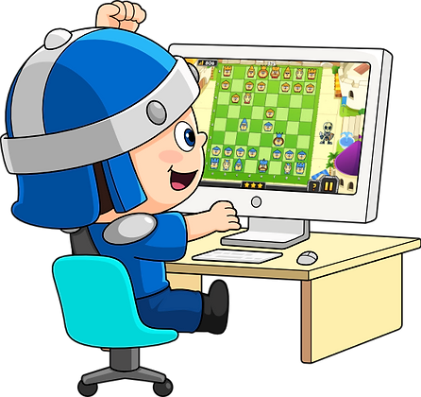
CHƯƠNG TRÌNH CHƠI CỜ VUA VỚI MÁY TÍNH
Nhóm 14
Đình Đức Lâm
Đỗ Hoàng Việt
Trần Đức Việt

Slide 2
BÀI TOÁN
Tóm tắt bài toán: Viết chương trình cho phép chơi cờ vua với máy tính
Mục tiêu:
Chương trình có đồ họa
Máy tính phải phản ứng các nước cờ nhanh (~3s)
Ngôn ngữ: Python
Thách thức:
Hệ số phân nhánh lớn
Quản lý các nước đi của một trạng thái
Lợi thế:
Thư viện hỗ trợ xây dựng đồ họa: PySimpleGUI
Thư viện hỗ trợ kiểm soát các trạng thái của bàn cờ: chess

Slide 3
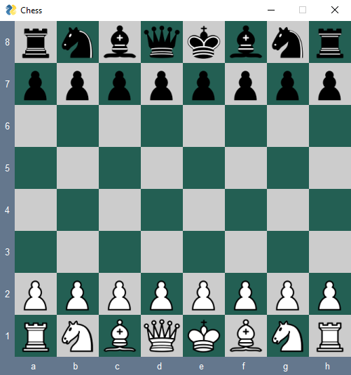
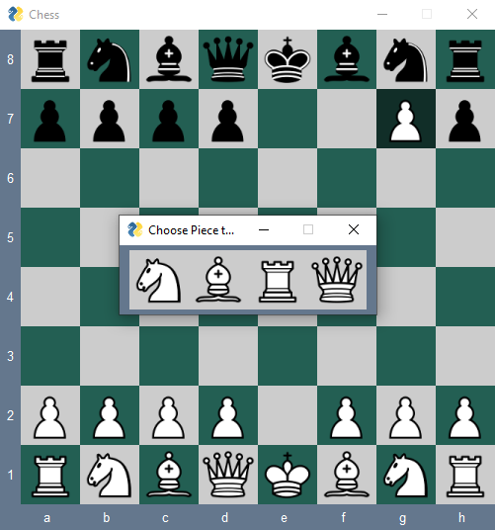
ĐỒ HỌA CHƯƠNG TRÌNH

Slide 4
THUẬT TOÁN ĐÃ SỬ DỤNG
Các thuật toán đã sử dụng:
Minimax
Alpha-Beta Pruning
Sắp xếp điểm các nước đi trước khi thực hiện
Zobrist hashing: Tìm một giá trị Hash đại diện cho một trạng thái
Bảng chuyển vị (Tranposition table): Lưu giá trị cùng với độ sâu của những trạng thái đã được tìm kiếm
Đào sâu lặp lại (Iterative deepening): Đào sâu dần bắt đầu từ 2
Principal Variation Search (PV-search): Lưu lại các nước đi vượt qua ngưỡng beta (đối với min) hoặc vượt qua ngưỡng alpha (đối với max) của một trạng thái, các pv-nodes sẽ được tìm kiếm đầu tiên khi đến trạng thái đó

Slide 5
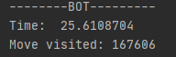
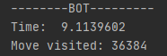
SẮP XẾP CÁC NƯỚC ĐI
Ý tưởng: Các nước đi sẽ được sắp xếp lại khi thực hiện đào sâu. Và được sắp xếp dựa trên số điểm heuristic thay đổi nếu đi nước cờ đó (tương đương với việc tính điểm của nước cờ đó với độ sâu là 1).
Mục đích: Đưa các nước “có vẻ” tốt hơn lên trước, từ đó cắt tỉa được nhiều nhánh hơn.
Thực hiện: Để có thể sắp xếp các nước đi dựa trên điểm số thay đổi được, chương trình sử dụng hàm calculate_score(move : chess.Move) sử dụng để tính sự thay đổi của điểm heuristic khi di chuyển nước đi move.
Hiệu quả thuật toán: giảm thêm 50%~60% thời gian thực hiện so với chỉ dùng thuật toán cắt tỉa alpha-beta.
Chỉ có alpha-beta pruning:
Thời gian thực hiện: ~25s
Số nodes đã duyệt: 167606
Sử dụng thêm sắp xếp các nước đi trước khi thực hiện:
Thời gian thực hiện: ~9s
Số nodes đã duyệt: 36384

Slide 6
ZOBRIST HASHING
Ý tưởng: Thuật toán tìm một giá trị Hash (64-bits) đại diện cho một trạng thái của bàn cờ.
Mục đích: Zobrist hashing hỗ trợ để triển khai các thuật toán cần lưu lại các kết quả của một trạng thái.
Thực hiện:
Sử dụng một mảng 2 chiều kích cỡ 12x64 (12 quân cờ, 64 vị trí), mỗi phần tử của mảng là một giá trị random 64 bits.
Khởi tạo mảng và gán các giá trị random được thực hiện duy nhất 1 lần ngay sau khi khởi chạy chương trình.
Thực hiện các hàm xor (^) để tính giá trị hash cho một trạng thái.
Ví dụ: Nếu có quân xe đen (mã số là 3) đứng ở ô h3 (ô số 23) thì kết quả hash là hash ^= table[3][23]
Vì tính chất của hàm xor, khi xor với chính nó sẽ bằng 0 và khi xor với 0 thì không thay đổi nên ta có thể tính mã hash cho một nước cờ chứ không cần thiết phải tính lại các quân cờ trên 64 ô cờ:
Khi di chuyển một quân cờ (mã là 1) từ ô 25 sang ô 56, chúng ta chỉ cần thay đổi: hash ^= table[1][25]; hash^=table[1][56]

Slide 7
ZOBRIST HASHING
Pseudocode:
table[12][64]
FOR i = 1 TO 12
FOR j = 1 TO 64
table[i][j] = random(số 64-bits)
Hiệu quả thuật toán: Zobrist hashing không tác động trực tiếp đến tốc độ của chương trình, tuy nhiên nó giúp các thuật toán cần lưu trạng thái bàn cờ tiết kiệm thời gian và bộ nhớ hơn thay vì phải lưu trạng thái bàn cờ dựa trên chuỗi fen (tốn thời gian sinh chuỗi, tốn bộ nhớ).

Slide 8
BẢNG CHUYỂN VỊ - TRANSPOSITION TABLE
Ý tưởng: Lưu lại cặp (điểm, độ sâu) của các trạng thái được duyệt.
Mục đích: Tránh lặp lại các thao tác mà mình đã làm trước đó.
Thực hiện:
Nếu trạng thái đang xét chưa có trong bảng chuyển vị: Thực hiện đào sâu như bình thường, sau đó lưu điểm cùng với độ sâu vừa đào vào bảng chuyển vị
Nếu trạng thái đang xét đã có trong bảng chuyển vị:
Nếu độ sâu đã lưu >= độ sâu cần đào: Lấy giá trị điểm có sẵn trong bảng chuyển vị thay vì thực hiện đào sâu để tính điểm
Nếu độ sâu đã lưu nhỏ hơn độ sâu cần đào: Coi như trạng thái đó chưa có trong bảng chuyển vị, thực hiện như bình thường
Các giá trị được lưu lại bằng cách sử dụng cấu trúc dữ liệu map với cặp key, value là:
Key: là Zobrish hash của trạng thái cần lưu
Value: là cặp giá trị (điểm, độ sâu)

Slide 9
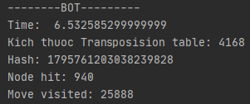
BẢNG CHUYỂN VỊ - TRANSPOSITION TABLE
Hiêu quả thuật toán: Giảm thêm ~25% so với chỉ sử dụng các thuật toán trước
Sử dụng thêm sắp xếp các nước đi trước khi thực hiện:
Thời gian thực hiện: ~9s
Số nodes đã duyệt: 36384
Sử dụng thêm bảng chuyển vị:
Thời gian thực hiện: ~6.5s
Số nodes đã duyệt: 25888
Số nodes lược bỏ được bởi bảng chuyển vị: 940

Slide 10
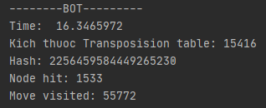
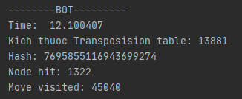
PRINCIPAL VARIATION SEARCH (PV-SEARCH)
Ý tưởng: Lưu lại các nước cờ phản ứng tốt cho một trạng thái mà mình đã duyệt. Nước cờ phản ứng tốt là nước cờ đạt được lợi nhuận tốt nhất cho bên thực hiện.
Mục đích: Duyệt các nước cờ có khả năng là tốt nhất trước, từ đó tăng hiệu quả của thuật toán cắt tỉa alpha-beta.
Thực hiện:
Lưu lại các nước đi vượt qua ngưỡng beta (đối với min) hoặc vượt qua ngưỡng alpha (đối với max) của một trạng thái vào Map.
Các pv-moves sẽ được tìm kiếm đầu tiên khi đến trạng thái nếu trạng thái đó đã được lưu các pv-moves trước đó.
Hiệu quả thuật toán: Giảm thêm khoảng ~25% thời gian chạy so với chỉ sử dụng các thuật toán đã nêu trước.
Không sử dụng PV-nodes:
Thời gian thực hiện: ~16s
Số nodes đã duyệt: 55772
Sử dụng PV-nodes:
Thời gian thực hiện: ~12s
Số nodes đã duyệt: 45040

Slide 11
ĐÀO SÂU DẦN - ITERATIVE DEEPENING
Ý tưởng: Tăng độ sâu dần dần bắt đầu từ 2 (vì khi sắp xếp các nước đi thì cũng đã là đào sâu 1).
Mục đích: Để có được pv-moves cho một trạng thái qua các độ sâu tăng dần, ví dụ như khi duyệt độ sâu n thì các pv-moves của độ sâu n-1 (các nước đi tốt nhất nếu đào độ sâu n-1) sẽ được tìm kiếm trước.
Thực hiện:
Tăng dần MAX_DEPTH bắt đầu từ 2.
Với mỗi lần tăng thì thực hiện đào sâu với độ sâu là MAX_DEPTH
Pseudocode:
ITERATIVE_DEEPENING():
BEGIN
FOR depth = 2 to 4
MAX_DEPTH = depth
best_move=minimax(0,-800011,800011,isMaxPlayer=False)
RETURN best_move
END
Hiệu quả thuật toán: Đào sâu lặp lại cải thiện thuật toán pv-search.

Slide 12
XỬ LÝ CUỐI GAME
Khi trên bàn cờ còn lại ít quân cờ thì hàm tính giá trị heuristic cần phải thay đổi. Thay vì tính giá trị của quân cờ dựa vào một bảng chấm điểm vị trí như cũ thì:
Cần ưu tiên các quân vua đi ra giữa bàn cờ
Ưu tiên các quân cờ khác tiến đến gần vua của đối phương
Bên thắng sẽ có xu hướng tiếp cận và dồn quân vua của địch vào góc bàn cờ, tiến gần đến chiến thắng

Slide 13
THANKS!
Do you have any questions?

